Slide 1
Escalando agilidade a partir de um time não TI.
É possível?

Slide 2
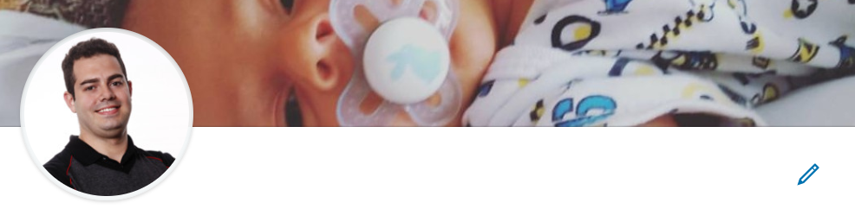
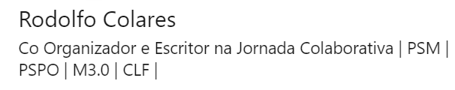
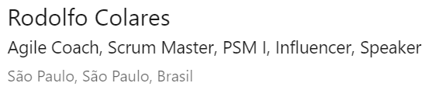


Agilista
trilhas
Livro
Kung fu
Palestra
Família

Slide 3


Objetivo do projeto
Implatação do TMS - Sistema de gerenciamento de transporte
Transportadora de valores
Entendimento dos GAP's
Desenho do Value Stream
Adoção do Agil (integração de areas)

Slide 4

Começando

Slide 5
Primeiro round
Kick-off com time
  Opa! Não era TI
Minha "receita" não funcionou
Voltamos a prancheta de desenhos

Slide 6
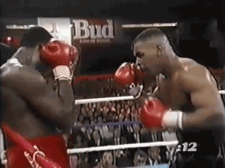

Por que minha receita não funcionou?
Quem era o time?
Faltou alinhamento de expectativas (cliente x coach).
Não existe “bala de prata”
Sr. Projetos
Sr. Comercial
Sra. Faturamento
Sr. Operação
Sra. Cadastro
Sr. Estoque
Cara da TI
“Todo mundo tem um plano até tomar o primeiro soco na cara.” Mike Tyson

Slide 7
Da lona de volta ao combate

Slide 8
Segundo round
Aplicamos o ágil (Colaboração com o cliente mais que negociação de contratos);
O óbvio precisa ser dito. Expectativas foram alinhadas, e partimos para luta;
Estudo de campo, conhecendo a operação de logística;
Desenhamos um framework de trabalho, entendendo mais a fundo a implantação.

Slide 9

Reestruturamos o time
Governança
Sr. Projetos
Sr. Comercial
Cara da TI
TIME DE IMPLANTAÇÃO
FORNECEDOR
Sra. Produto 1
Sr. Estoque
Sra. Produto 1
Sr. Operação
Sr. Produto 2
Sra. Cadastro
Sra. Faturamento
Sra. Produto 2
Sra. Produto 3
Sra. Produto 3
TI INTERNA
STI
Suporte
Infra
DB
Cara da TI

Slide 10
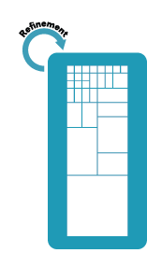


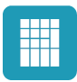
E como era esse framework?
Retrospectiva
TIME DE IMPLANTAÇÃO
Sra. Produto 3
TIME DE IMPLANTAÇÃO
Reunião de planejamento
Trabalho
integrado
Review das entregas
Sprint backlog
Sra. Produto 1
Sr. Produto 2
Backlog de
implantação

Slide 11

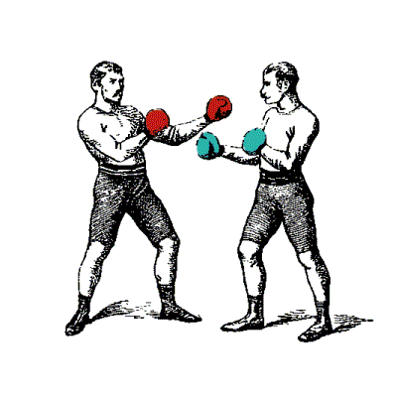
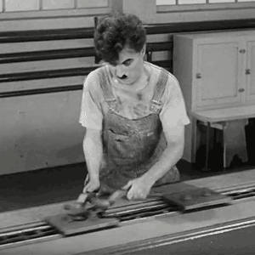
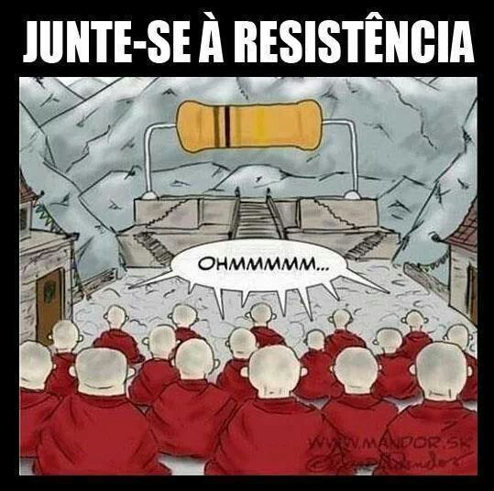
Contra-ataques e Esquivas
Resistencia da área de projetos (PM)
Reuniões desmarcadas
But....
Conseguimos eliminar muitos processos manuais que eram operados por planilhas

Slide 12
E a luta continua...

Slide 13



Obrigado!
@rodolfofcolares

